Slide 1
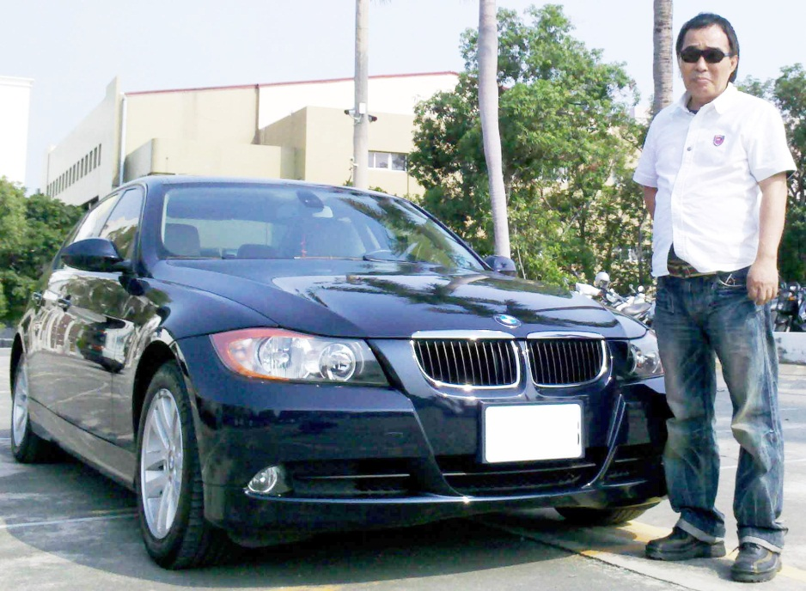
老師從小立志當藝術家
直到現在60歲
仍繼續堅持繪畫理念
堅持以疼惜台灣土地的心
藉由繪畫歌詠出台灣寶島的美

Slide 2
當時民風保守的年代，學美術的人微乎其微，人們都認為學畫哪有什麼前途可言。
但幼小時的王信豐老師卻對繪畫美術有著無比的愛，並立志要成為一位畫家，做為一輩子的職業。
40歲後，老師勇敢嘗試從未學習過的壓克力畫，因為堅持想突破自我的信念，老師成功的踏入新的領域。

Slide 3
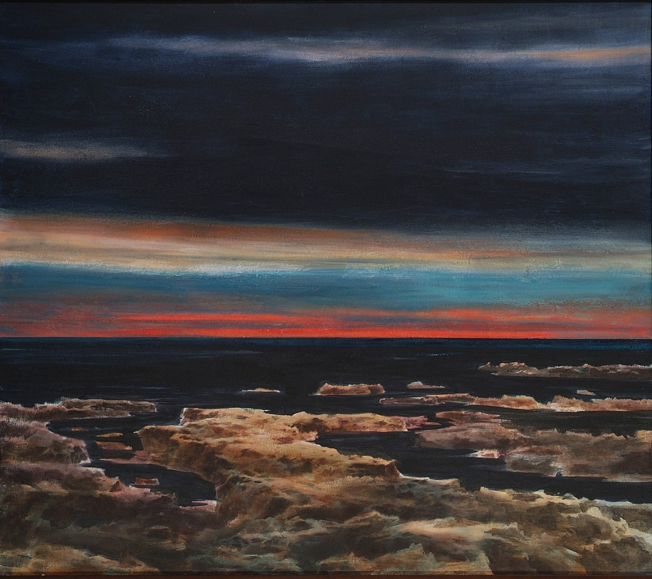
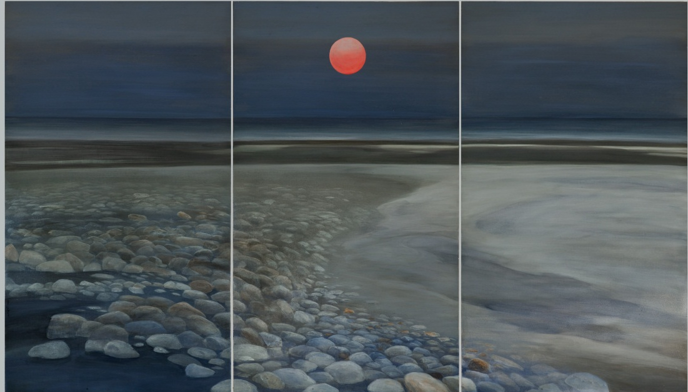
王信豐老師曾說：「歷來不管古今中外，凡是偉大的藝術必定是在地化的，來自土地的養份，是反射了創作者最熟悉、最有感覺的生活中景物或人生的悲喜。」所以老師的畫堅持只畫台灣的景色。

Slide 4
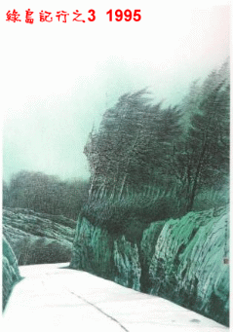
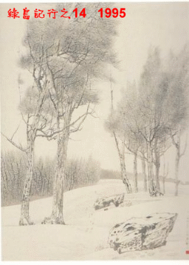
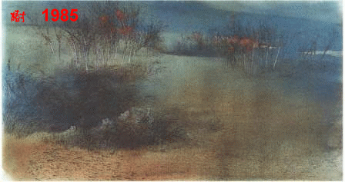
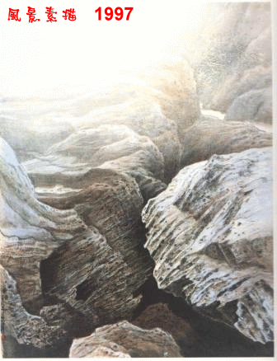
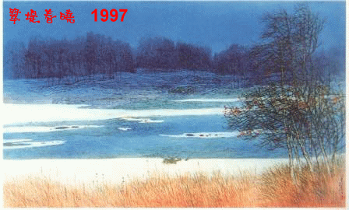
王老師原本以水墨為主，在40歲之前水墨技法已呈現恢弘的氣度，作品絕大部份都以自然風景為創作主題。
40歲之後，他從臺灣歷史為出發點，以本土的故事來作畫，藉以傳遞台灣民主發展過程的艱辛。

Slide 5
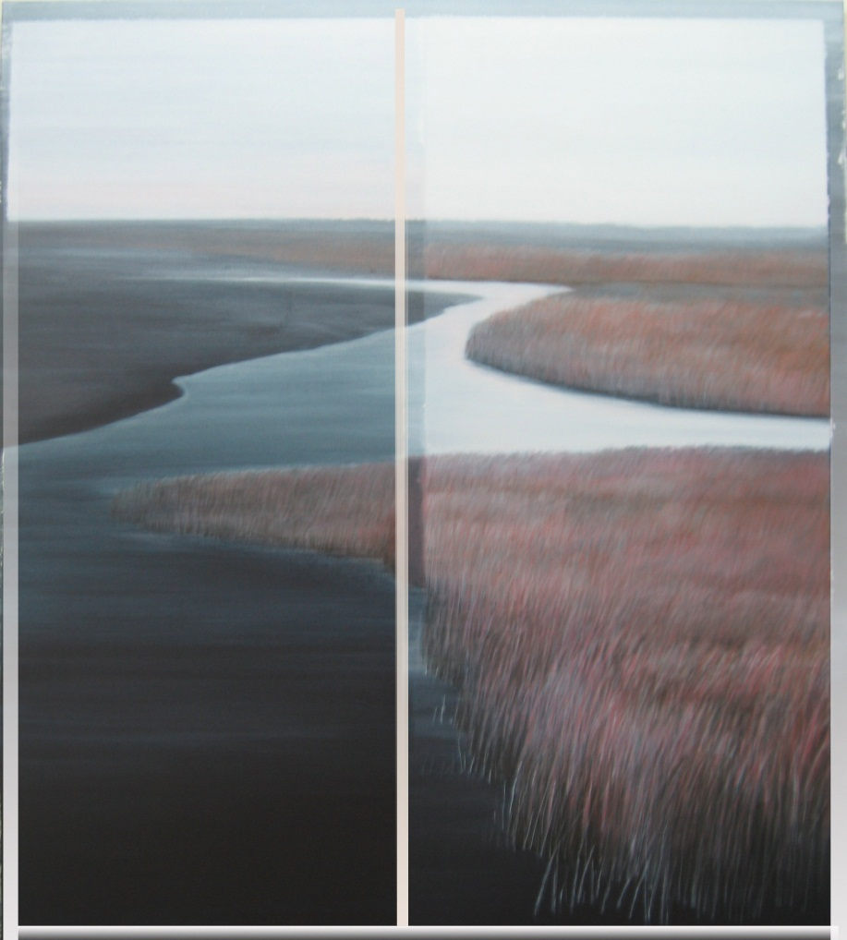
王信豐老師說：「生命有DNA，文化也有DNA，國家也有DNA，這是一個藝術工作者起碼的認知，辨識自我、土地、歷史，避免藝術被麥當勞，避免現代藝術只是圖形式符號，卻忽略那可辨識的根與深潛土地的DNA。」
老師嘗試使用壓克力顏料，融入於本土臺灣畫作中，將臺灣的特殊景致取代傳統的山水，同時顯示出特有的本土韻味。

Slide 6
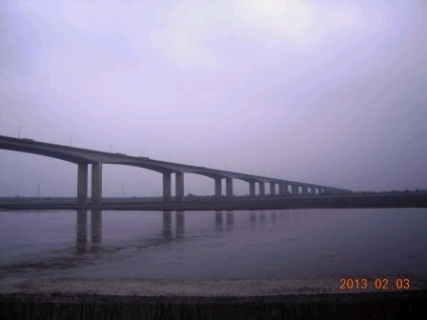
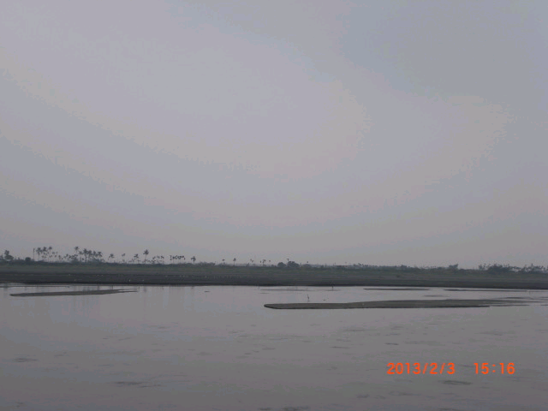
準備高屏溪畫展5年，起因是對於高屏溪的重視、愛護與疼惜...
高屏溪孕育新生命，水讓我們成長、給我們養分，對我們高屏地區的人來說高屏溪就像我們的母親，照顧我們、讓我們成長，所以老師以行動來讚美高屏溪，把高屏溪的美，以畫筆呈現在畫布中，讓這片美景永久的留下來。

Slide 7
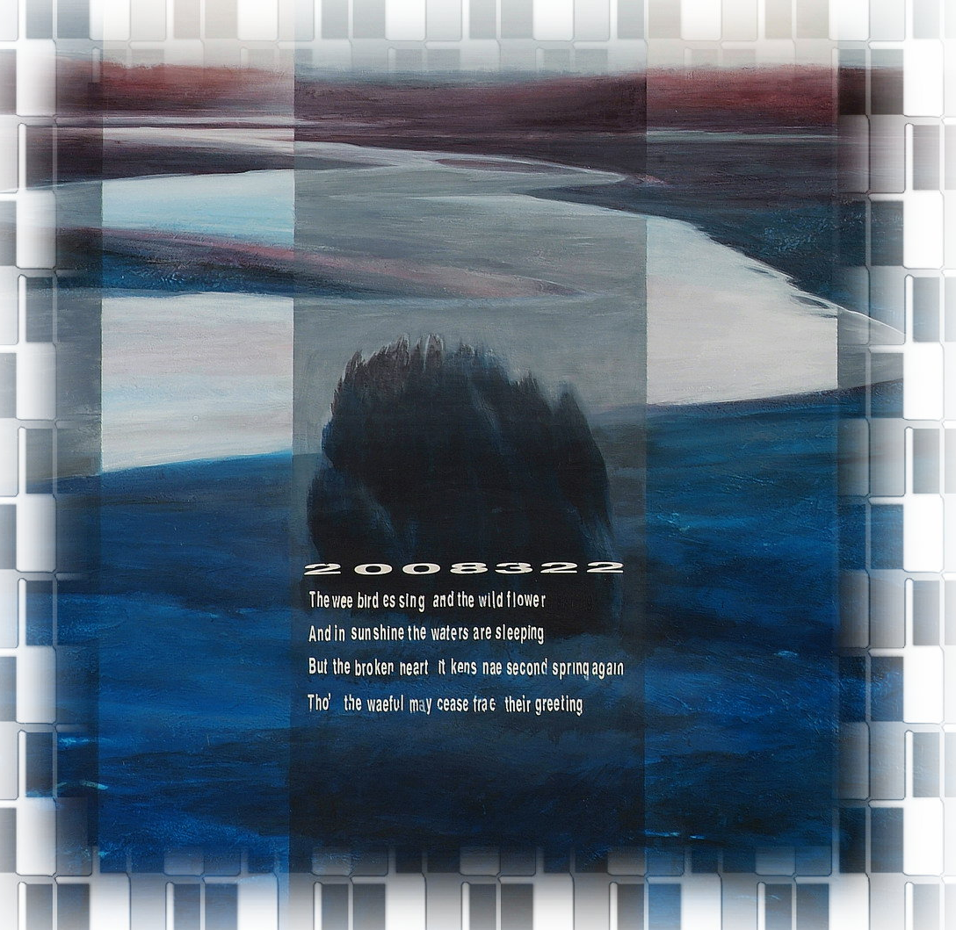
王信豐‧高屏溪作品‧殘念1‧2008
這一組數字密碼2008322，是因為這一天老師支持的候選人落選了，他很傷心，以藍色調來詮釋憂鬱的心情，並書寫上蘇格蘭民謠「羅莽湖之歌」調詠唱出對台灣這片土地河川依戀的情感。

Slide 8
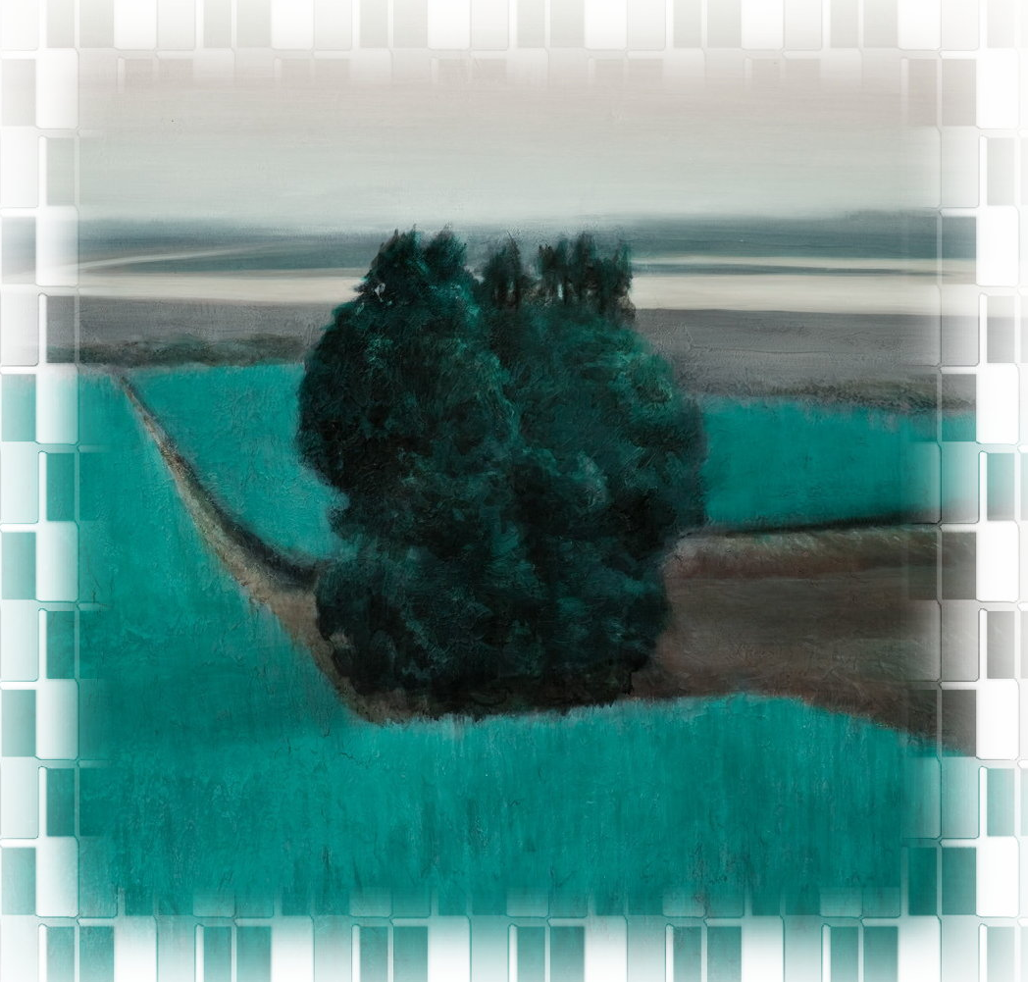
王信豐‧高屏溪作品‧田中春樹
在春天涼爽的氣候，王老師在高屏溪畔看到一片稻田，田中有一顆茂盛的大樹。
這樣美好的景致，成為老師筆下的構圖。

Slide 9
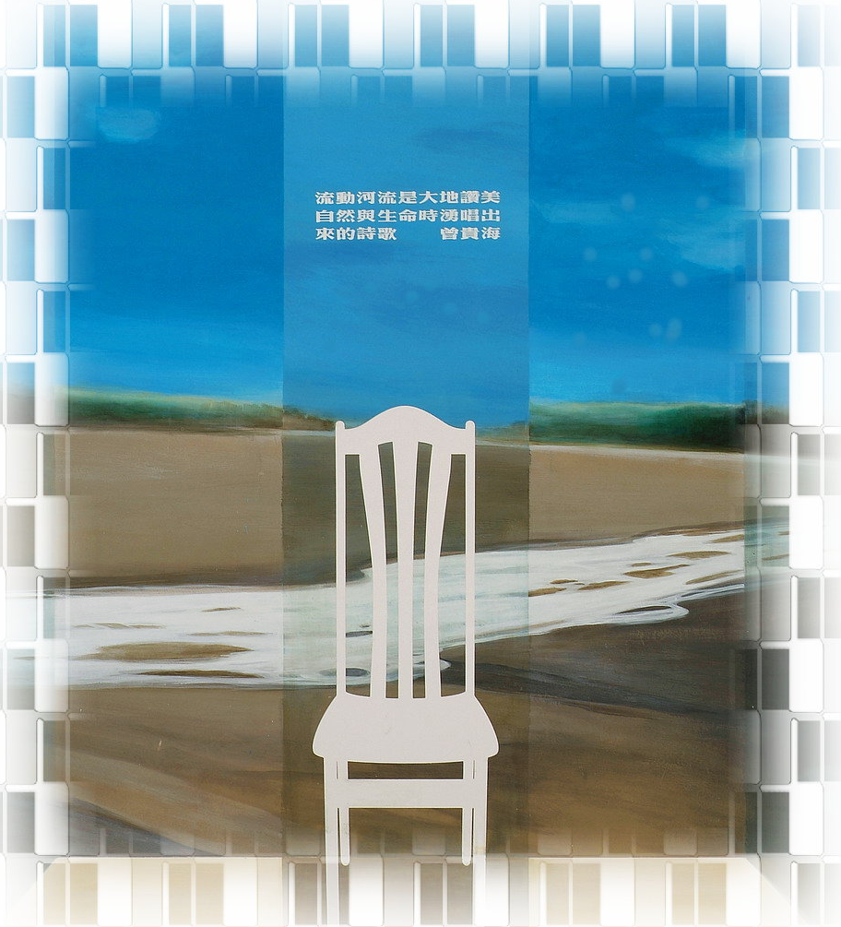
王信豐‧高屏溪作品‧記憶之河‧2007
王老師說他沒有辦法在高屏溪畔蓋一棟別宿，所以他以此畫來滿足自己的慾望，畫中一把白色的椅子，歡迎所有觀賞者就座。
人的慾望是無止盡的，你也可以學習王老師的智慧，擁有一隻彩筆去擁抱一片美景。

Slide 10
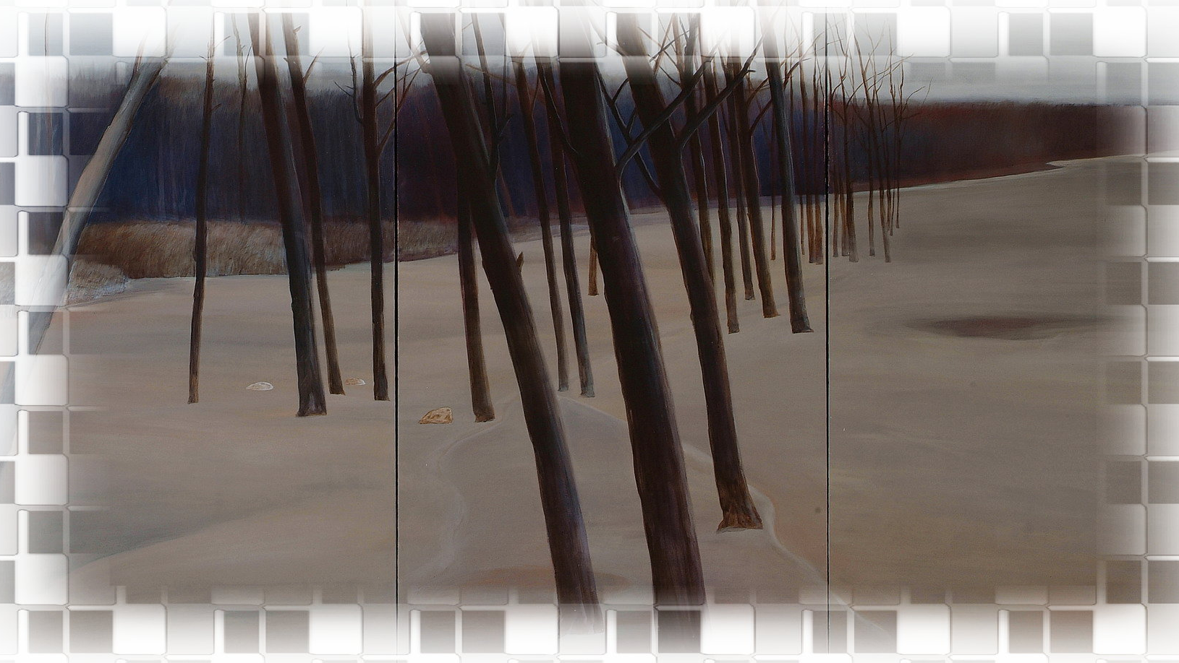
王信豐‧高屏溪作品‧滄桑流氓黃‧2008
王老師喜歡畫流氓黃和木麻黃，因為它們粗獷堅毅的性格就像台灣人的性格一樣，在瘴癘之氣的台灣，而我們的祖先就像流氓黃一樣，堅毅不拔。

Slide 11
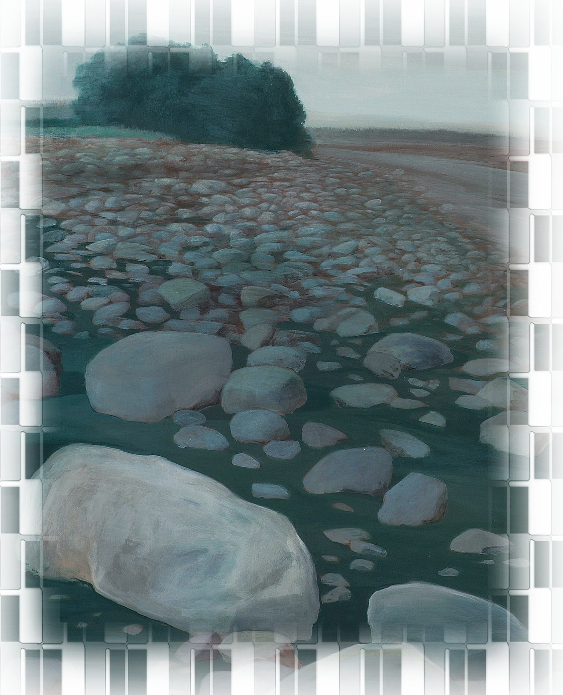
王信豐‧高屏溪作品‧沉石系列
台灣河川歷經風雨沖刷而成的卵石，構成了台灣河川美麗的風景。
因此王老師在《高屏溪》系列作品中常常以卵石做為描繪的主題。

Slide 12
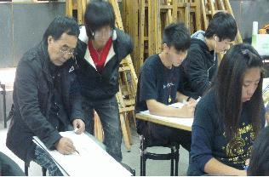
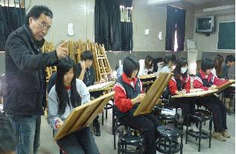
東方設計學院是王老師的母校，他以校友身分回來教書，並從年輕學子上找到了許多樂趣。
他會給予合乎每個學生不同特質的指導，並體會到繪畫的樂趣。
「給學生魚吃，不如教他如何釣魚」，除了傳授專業知識外，更培養學生獨特的美感，使學生在高度競爭的時代不被淘汰。

Slide 13
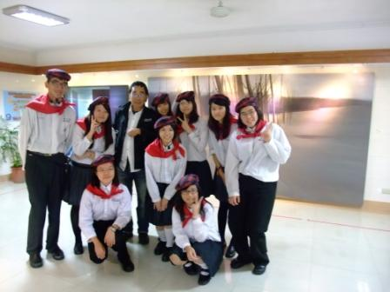
王信豐老師還來到了我們學校開畫展，
才讓我們有這個機會可以認識他。

Slide 14
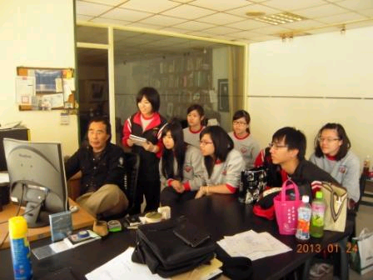
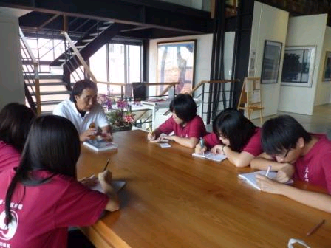
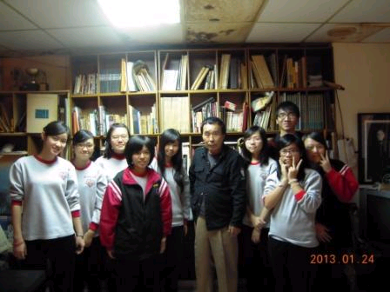
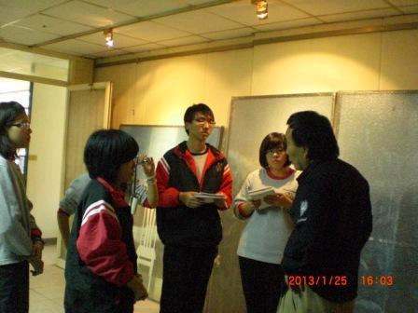
在與老師多次的訪談中，我們了解到老師有著一顆非常強壯的心，來堅持畫畫這條路。克服描寫的阻礙、方向的阻礙、世俗的干擾。
而最重要的是不畏挫折、堅持到底的精神!

Slide 15
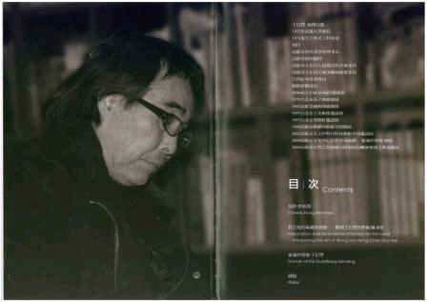
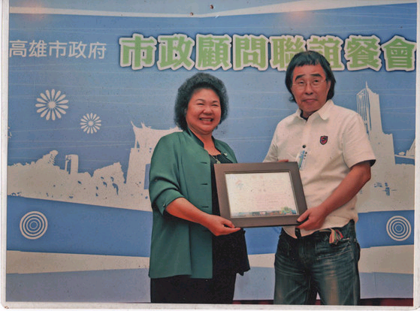
一個小小的夢想與興趣，讓老師一步一步地往成功前進，嘗試過水墨、壓克力顏料多種技術，精進自己的能力，堅持將近五十幾年的路，老師不曾後悔，就算曾經歷過許多挫折、孤單、寂寞的時刻，但現在一切都值得了。
老師還出版了自己的畫冊
老師也曾擔任高雄市現代畫學會的理事長

Slide 16
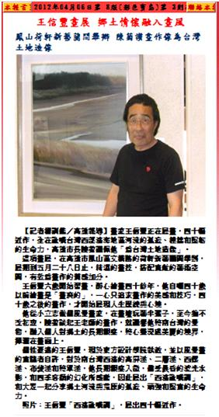
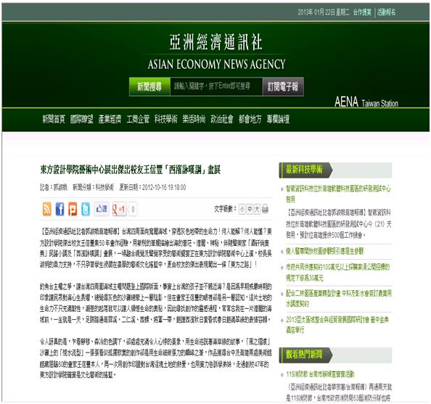
東方設計學院傑出校友王信豐展出「西濱詠嘆調」畫展
以南台灣為創作題材，市長陳菊讚許畫家王信豐
鳳山荷軒新藝空間
展出王信豐個人作品

Slide 17
v

